Slide 1
KĄ PASAKOJA SENI DIENYNAI...?
Gimnazijos tarpukario laikotarpio dienynų
ekspozicija
2020 -03-20
Biblioteka

Slide 2
KĄ PASAKOJA SENI DIENYNAI...?
Dabartiniai mokiniai turbūt nei nežino, kas yra tie dienynai? Nežino, kad anksčiau kiekviena klasė turėjo savo dienyną. Visi mokytojai susitikdavo mokytojų kambaryje kiekvieną pertrauką, nes reikėjo pasiimti tos klasės dienyną, su kuria turės pamoką.
Norime trumpai supažindinti kaip atrodė patys pirmieji mokyklos klasių dienynai ir ką dar juose aptikome...

Slide 3
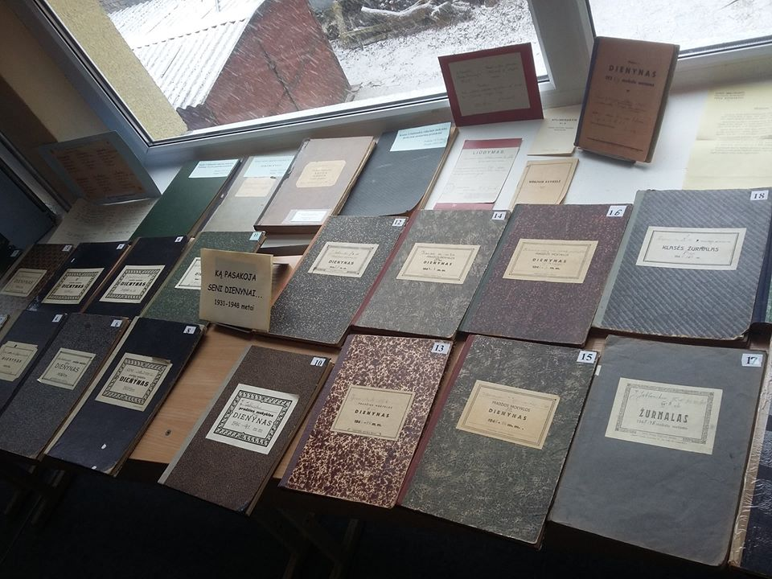
KĄ PASAKOJA SENI DIENYNAI...?

Slide 4
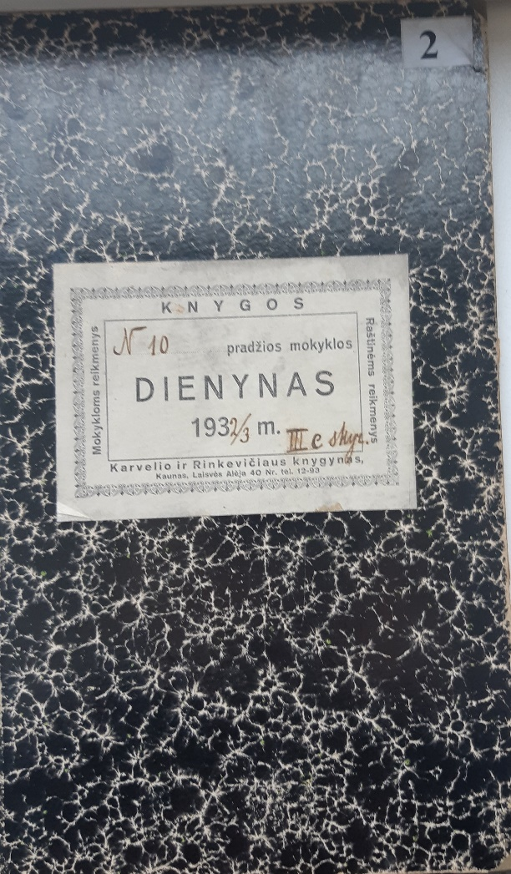
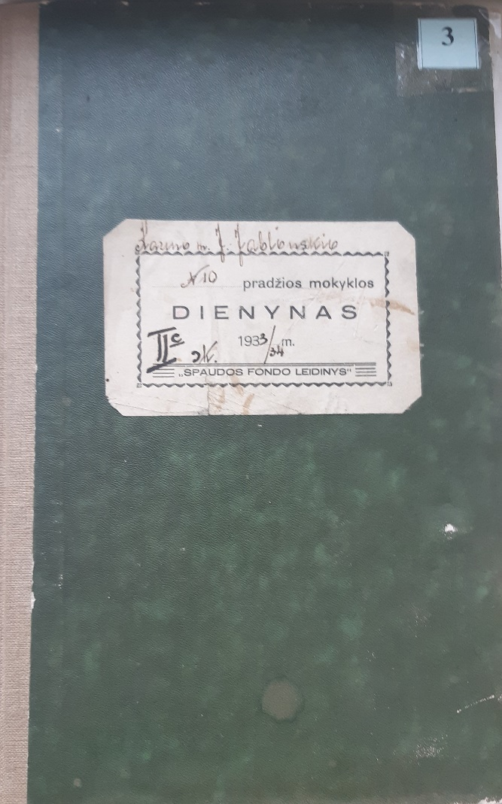
Pirmieji Jono Jablonskio pradžios mokyklos klasių dienynai
1932-1933 mokslo metai
1933-1934 mokslo metai

Slide 5
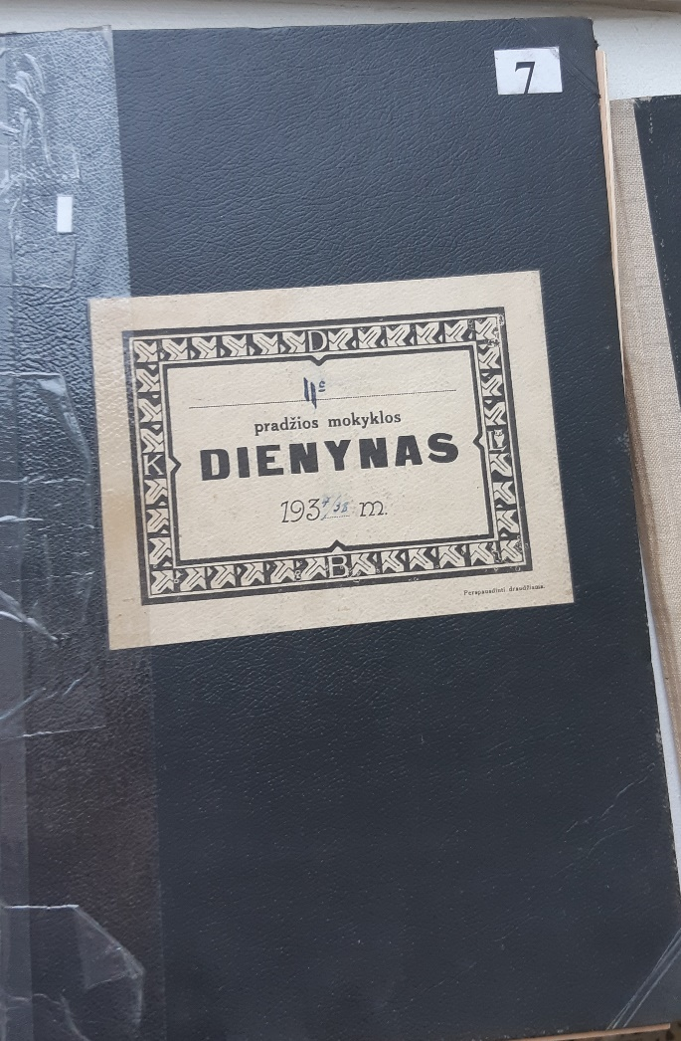
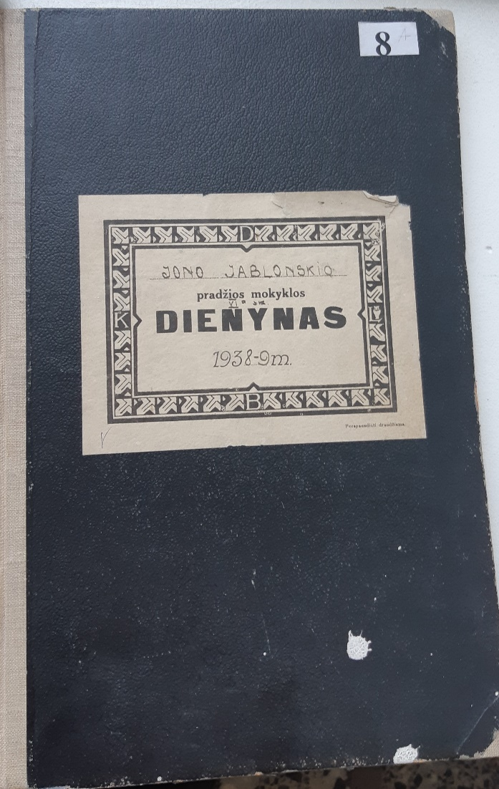
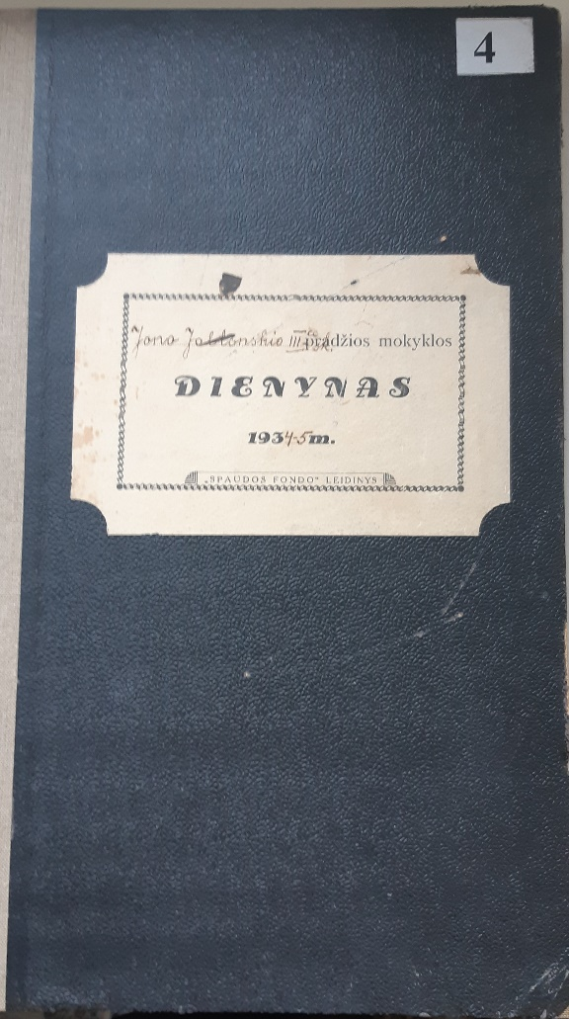
Jono Jablonskio pradžios mokyklos klasių dienynai
1934-1935 mokslo metai
1937-1938 mokslo metai
1938-1939mokslo metai

Slide 6
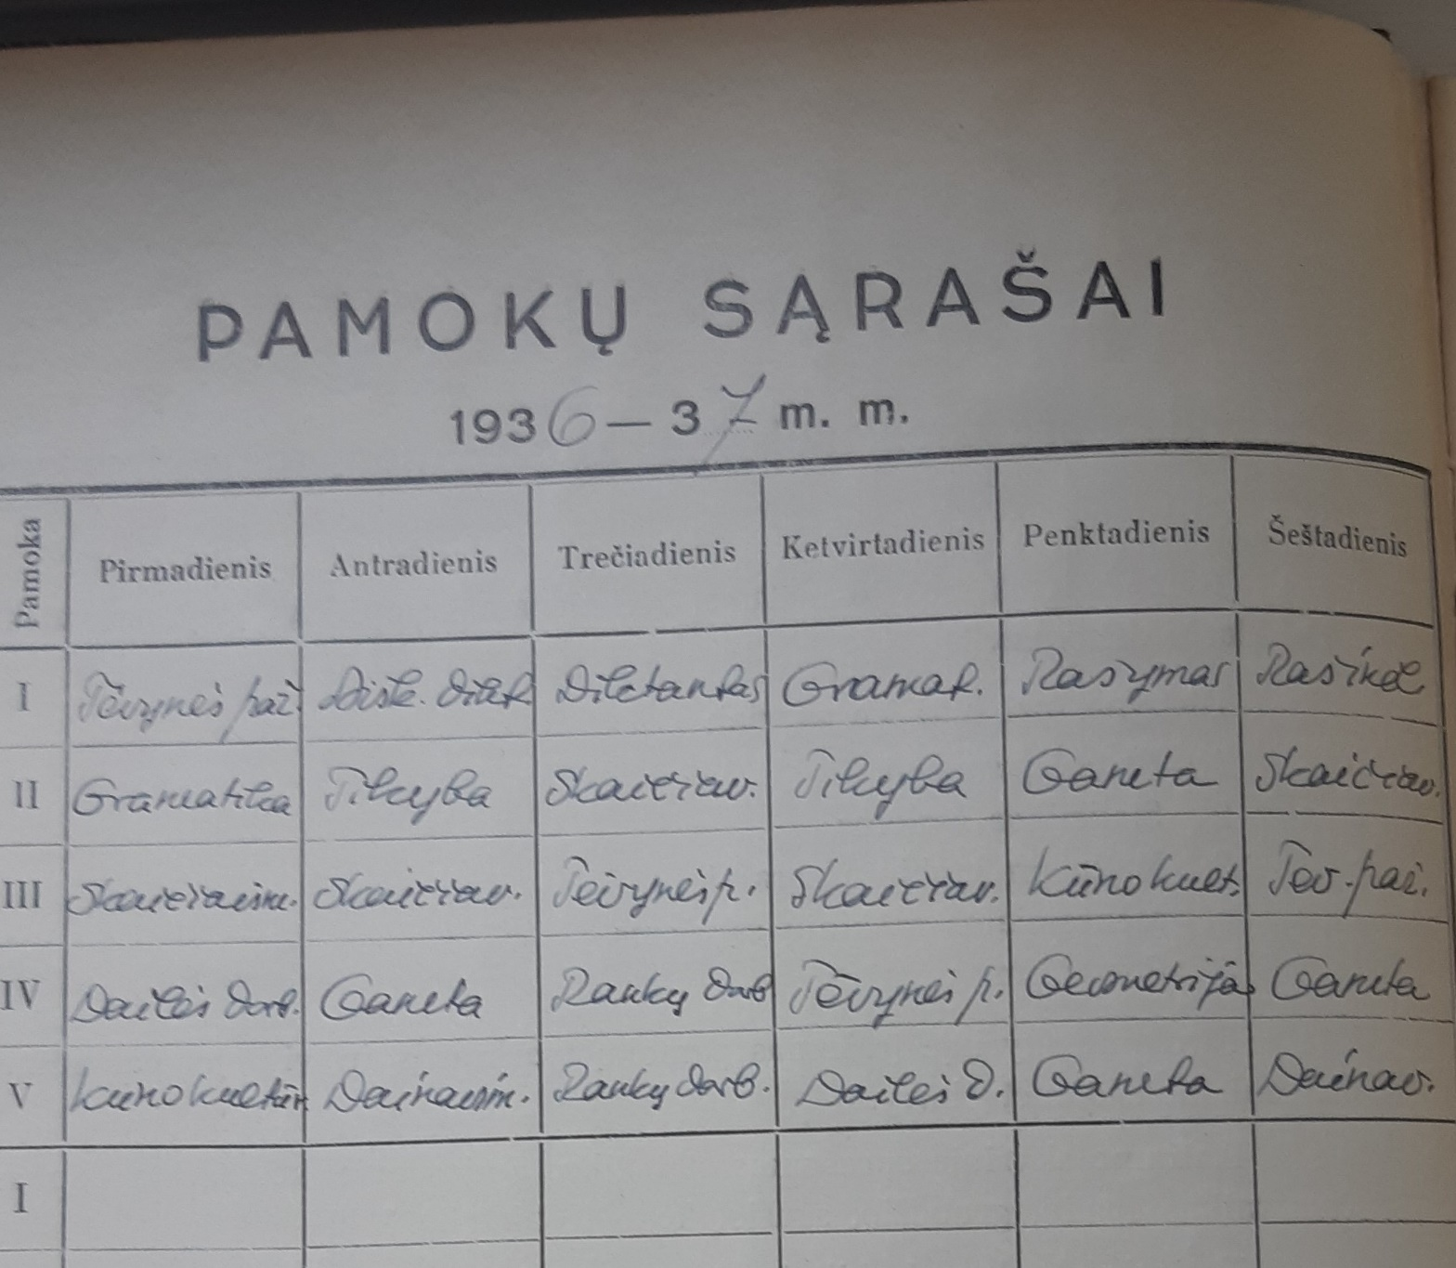
Taip atrodė pamokų tvarkaraštis 1936-1937
Dalykai:
Tėvynės pažinimas
Gramatika
Skaičiavimas
Gamta
Dainavimas
Geometrija
Rašymas ir kt.

Slide 7
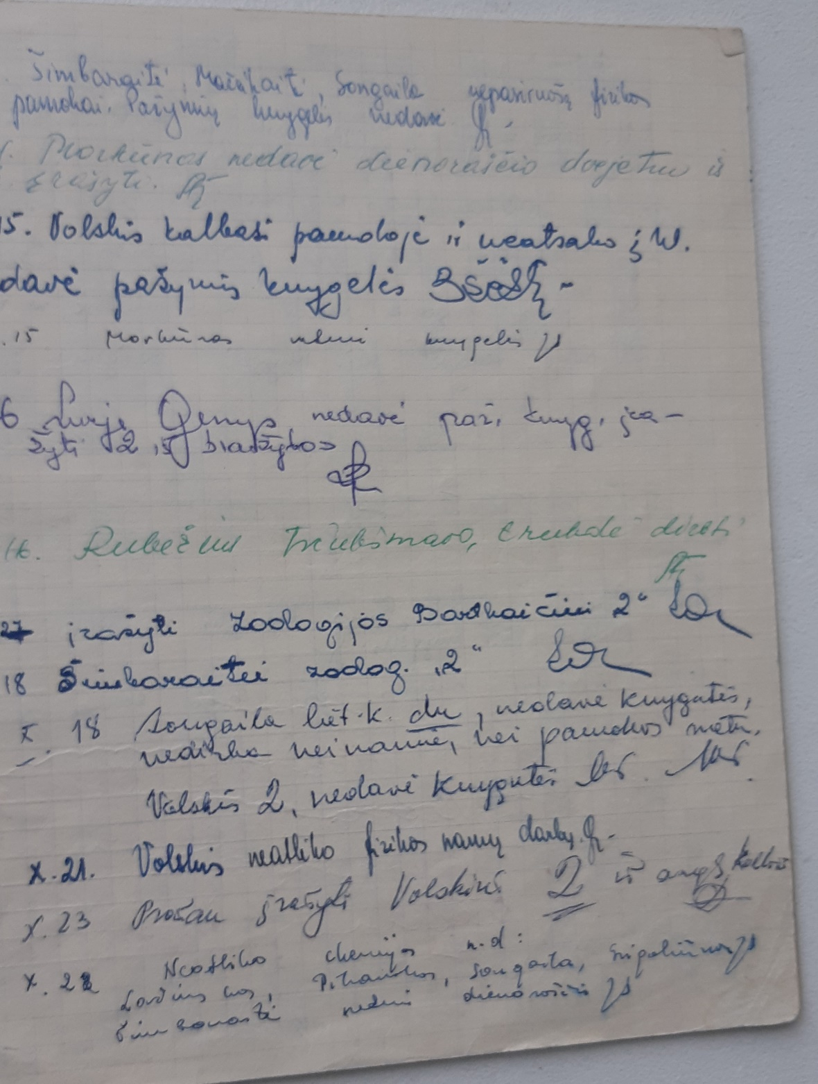
Pastabos buvo rašomos į sąsiuvinius...

Slide 8
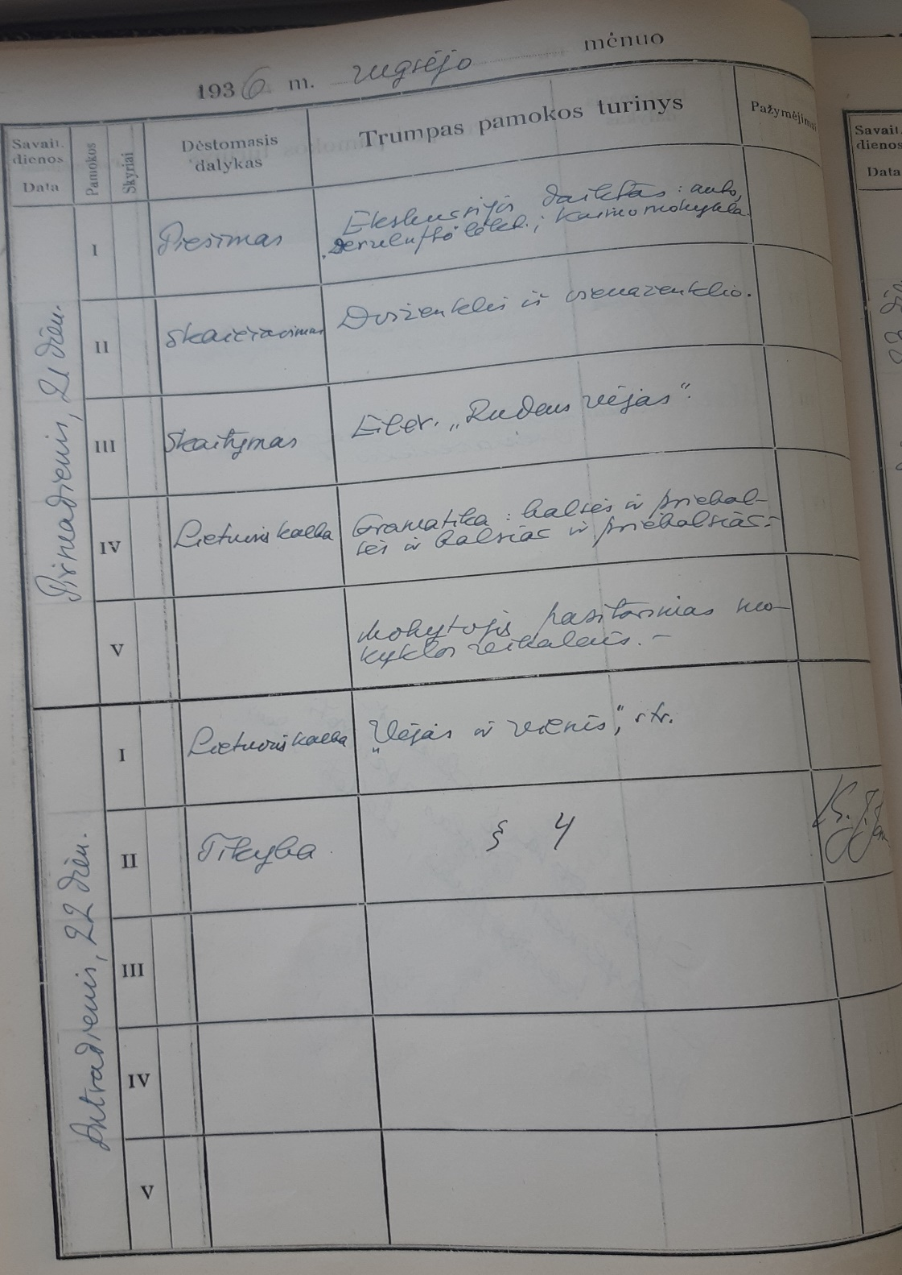
Įrašai dienyne: dėstomas dalykas ir pamokos planas.

Slide 9
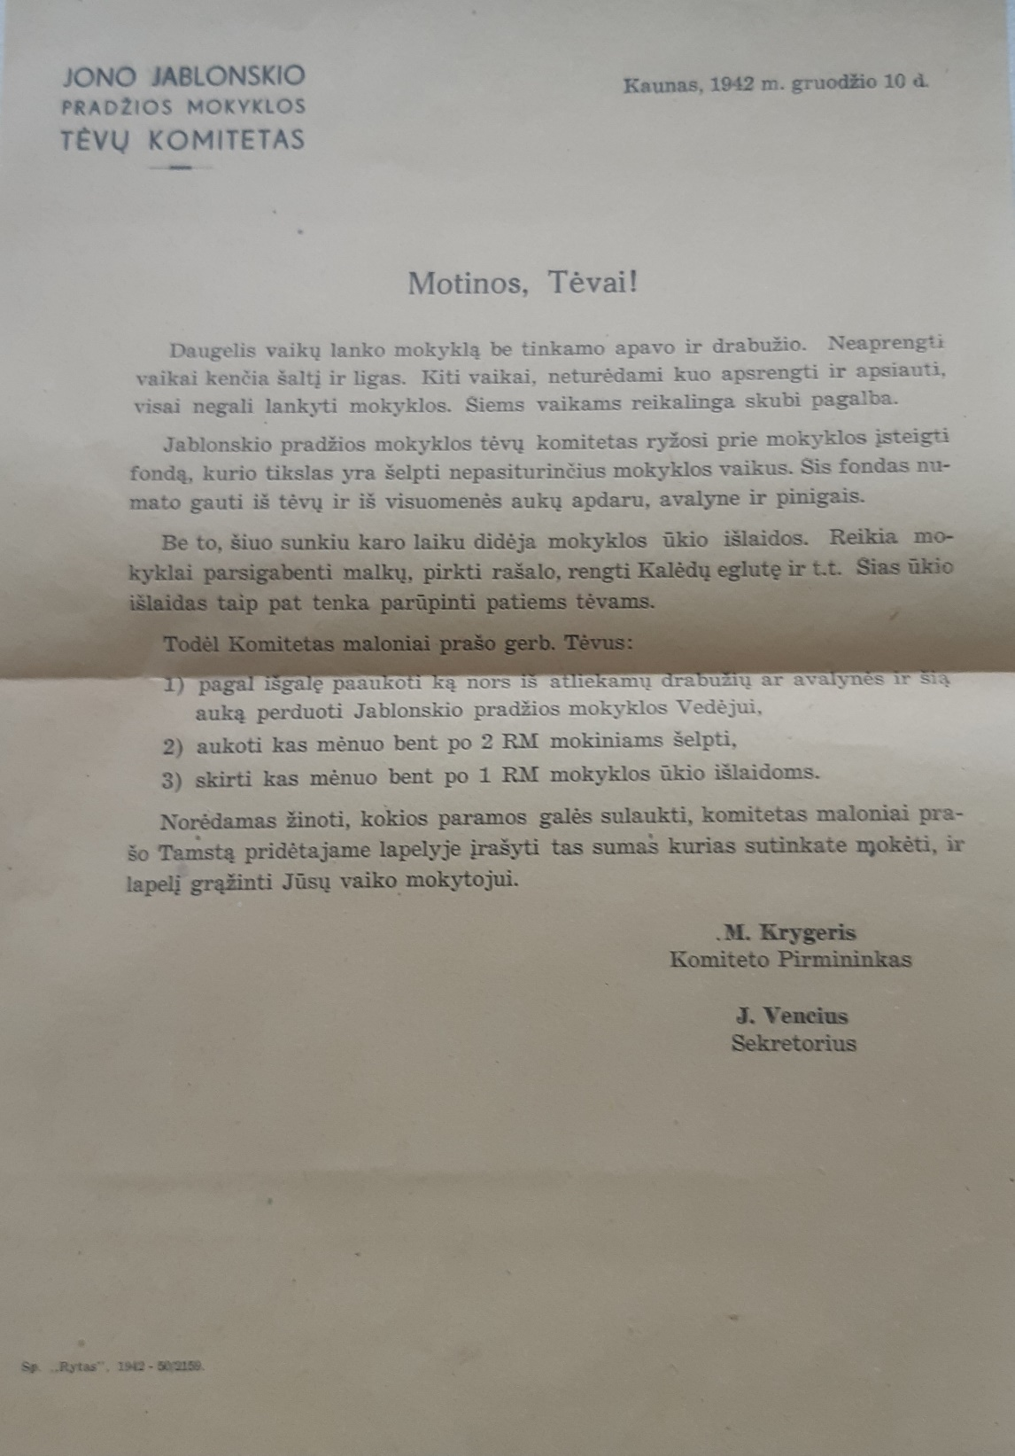
Jono Jablonskio pradžios mokyklos Tėvų komiteto kreipimasis į mokinių tėvus dėl fondo nepasiturintiems vaikams įkūrimo.
Dokumentas rastas dienyne

Slide 10
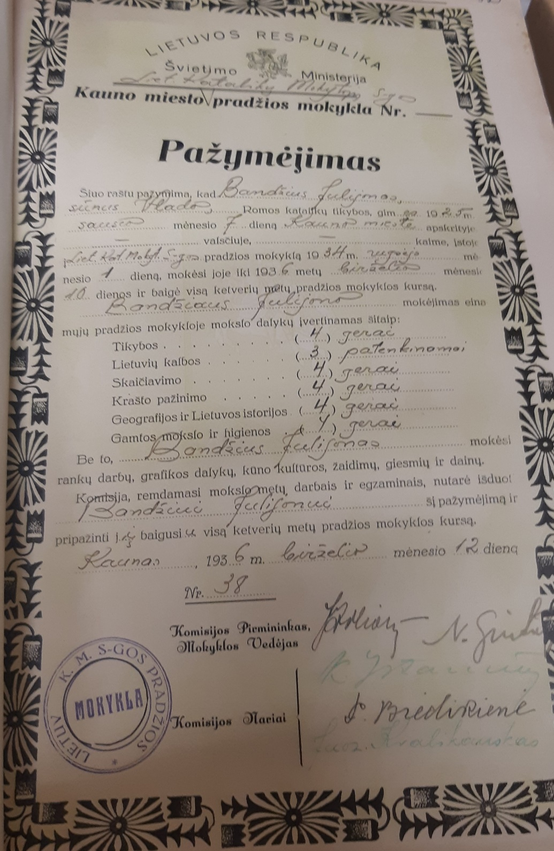
Štai toks gražus pradžios mokyklos baigimo pažymėjimas.
Dokumentas rastas Jono Jablonskio gimnazijos archyve

Slide 11
Tikimės, ateityje pakviesti visus į biblioteką pasižiūrėti šią ekspoziciją gyvai, pavartyti dienynus;
Pateiksime daugiau įdomių radinių;

Slide 12
KĄ PASAKOJA SENI DIENYNAI...?
Gimnazijos tarpukario laikotarpio dienynų
ekspozicija
2020 -03-20
Biblioteka

